Slide 1
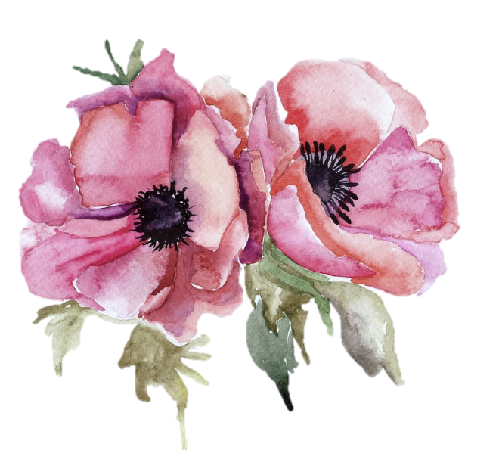
OSCAR WILDE: SLIKA DORIANA GRAYA

Slide 2
CITATI IZ DELA
“Skrivnost večne mladosti je v tem, da se nikoli ne vdajaš čustvu, ki ti ne pristaja k obrazu.”
~ Oscar Wilde, Slika Doriana Graya
“Vsak portret, ki ga slikaš z občutkom, je portret umetnika, ne modela.”
~ Oscar Wilde, Slika Doriana Graya
“Temeljito izobražen človek – to je naš ideal.”
~ Oscar Wilde, Slika Doriana Graya

Slide 3
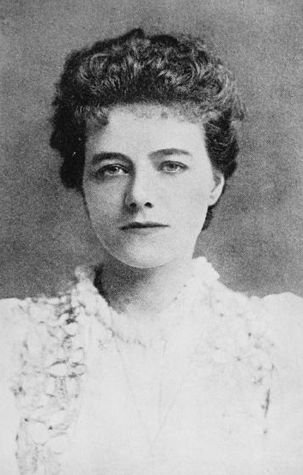
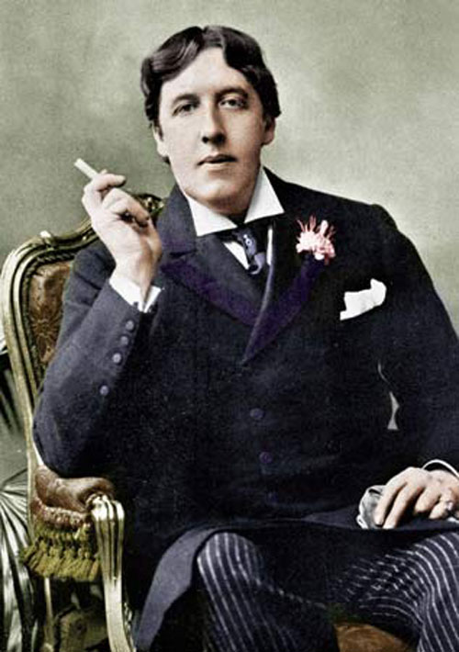
OSCAR WILDE
rojstvo: Dublin, 16. oktober 1854
1864 – prične s šolanjem
( Enniskellen, Trinity College, Oxford)
1875 – 1877 – potuje po Evropi
1878 – preseli se v London
1882 – predavateljska turneja po Kanadi in ZDA
1883 – živi v Parizu
1884 – poroka s Constanco Lloyd
(sinova: Cyril in Vyvyan)

Slide 4
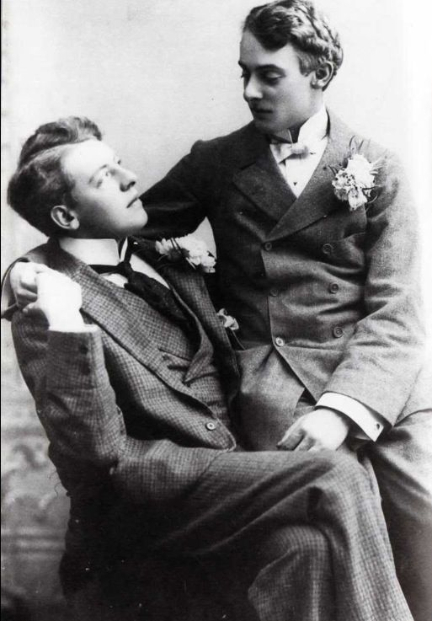
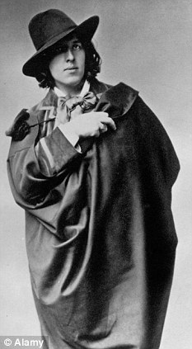
OSCAR WILDE
1887 – ureja revijo Ženski svet
1891 – v francoščini napiše Salomo
1895 – obtožen homoseksualnosti
(2 leti zapora)
1897 – odpotuje v Italijo k Alfredu
Douglasu
- psevdonim Sebastian Melmoth
1898 – smrt žene
smrt: Pariz, 30. november 1900

Slide 5
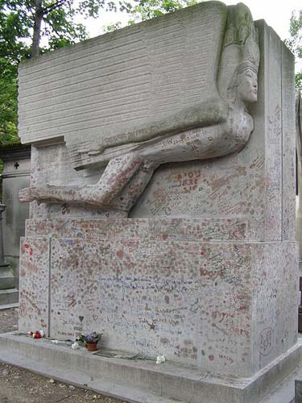
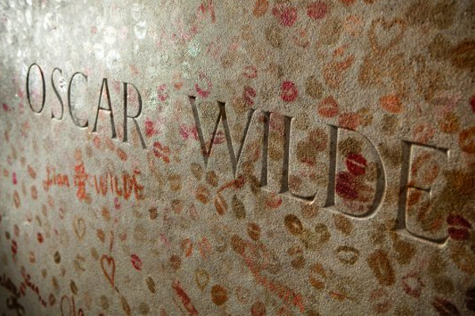
DRUGA WILDOVA DELA:
Saloma
Vera in nihilisti
Pesmi
Vojvodinja Padovanska
Srečni princ in druge zgodbe
Portret gospoda W.H.
Človekova duša v socializmu
Zločin lorda Arthurja Savila in druge zgodbe
Hisa granatnih jabolk
Pahljača lady Windemere
Nepomembna ženska
De profundis

Slide 6
OBDOBJE
KNJIŽEVNOST OB KONCU
19. STOLETJA
(fr.: fin de siècle)
NOVA ROMANTIKA
SIMBOLIZEM
DEKADENCA
(propad)
IMPRESIONIZEM
poudarjanje notranjega sveta, čustev in doživljanj
hrepenenje
patetičnost
naveličanje „normalnega življenja“
uživanje substanc
patološka problematika
bohemsko življenje

Slide 7
ZUNANJA ZGRADBA DELA
roman: je najobširnejše epsko delo v prozi. To je pripoved, ki ima številna poglavja, dogajanje je zapleteno in po navadi zajema daljše časovno obdobje. V njem nastopa množica književnih oseb, značaj osrednje pa se razvija v samem dogajanju romana. V romanu odsevajo medčloveški odnosi in družbene razsežnosti časa in kraja dogajanja.
idejni, družbeni, fantastični in kriminalni roman
napisan po naročilu
predgovor: o umetniku in umetnosti
19. poglavij – sledijo si kronološko
224 strani
„Umetnik je ustvarjalec lepega. Namen umetnosti je odkriti umetnost in prikriti umetnika. /…/ Umetnost je popolnoma nekoristna.“ – Oscar Wilde

Slide 8
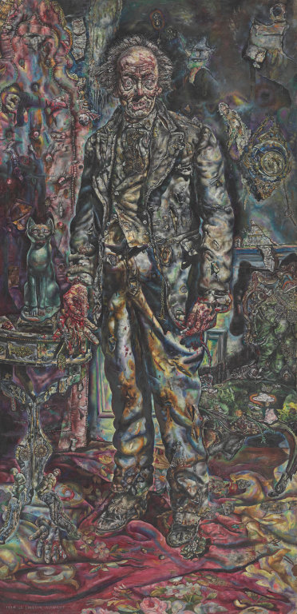
OBNOVA
Basil in lord Henry v ateljeju
obisk Doriana Graya v atelje
Dorianovo ozadje – družina
večerja pri lady Agathi
obisk Doriana pri lordu Henriju – Dorianova izpoved ljubezni do Sibyl Vane
dogajanje pri Sibyl doma
obupno igranje Sibyl – Dorian ponižan in osramočen
sprememba na portretu
smrt Sibyl
Basilova želja po razstavi
skritje portreta
Dorian prebere knjigo, ki ga zaznamuje

Slide 9
OBNOVA
vsi so občudovali Doriana – ostajal je nespremenjen, zanimal se je za mnoge učene stvari
opajanje z opijem in drugimi užitki; beznice
obisk Basila pri Dorianu
razkritje skrivnosti – umor Basila
Dorian zasovraži svojo lepoto, prereže portret – sam umre

Slide 10
NOTRANJA ZGRADBA DELA
dogajalni prostor: London
dogajalni čas: 19. stoletje; traja več desetletij
pripovedovalec: tretje osebni (vsevedni, objektivni)
TEMA: družbena
MOTIVI:
motiv želje po večni mladosti,
motiv greha in vesti, motiv ljubezni,
motiv nezvestobe,
motiv umetnosti
IDEJA, SPOROČILO

Slide 11
NOTRANJA ZGRADBA DELA
Dorian opazi spremembe na portretu
DRAMATSKI
TRIKOTNIK
Dorian se zaljubi v Sibyl
obisk Basila pri Dorianu
lord Henry spozna Doriana Graya
smrt Doriana

Slide 12
OZNAKA OSEB
LORD HENRY WOTTON (Harry)- šiljasta rjava brada, globok glas, sprehajalna palica, analizira ljudi, teoretik, užitkar, bister, živi dandyjsko (prostaško) življenje, vzvišen, ciničen, Dorianov najboljši prijatelj
BASIL HALLWARD – umetnik, slikar, robat oster obraz, vranje črni lasje, čustven, stvari jemlje resno in osebno, občuduje lepoto in osebnost Doriana (ideal), preprost, prestrašen
DORIAN GRAY – čez 20 let, živi pri dedu, nato pri varuhih, nenavadno lep, kodrasti lasje
preden je spoznal lorda Henrija: preprost, naraven, ljubeč, zasanjan, nezrel
po prijateljevanju z njim: narcisoiden, sebičen, ljubi Sibyl vendar je do nje zaničljiv, nemoralen, pokvarjen, razgledan
SIBYL VANE – igralka v Royal Theatru, zaročenka Doriana, 17 let, temno rjavi kodrasti lasje, mehak glas, ljubka, mila, plaha, očarljiva, lepa, noro zaljubljena v Doriana, umre (samomor)

Slide 13
OZNAKA OSEB
LORD GEORGE FERMOR – stric lorda Henrija; prijazen, malce robat, star, velikodušen, premožen
LADY AGATHA – teta lorda Henrija; opravljivka, zapravljiva, prireja kosila, v družbi pomembna, poznana
LADY VICTORIA WOTTON – žena lorda Henrija; modre oči, plavi lasje, ozke ustnice, svojevrstna ženska, neurejena, lord Henry jo kliče ljubica
ŽIDOVSKI PODJETNIK – debel, ponižen, „gnusen“, mastni kodrasti lasje, umazana oblačila, priliznjen
GOSPA VANE – mati Sibyl Vane; nesrečna, prestrašena, nesrečno zaljubljena
JAMES VANE (Jim) – brat Sibyl Vane; 16 let, visok, zaščitniški do sestre, neusmiljen, neustrašen

Slide 14
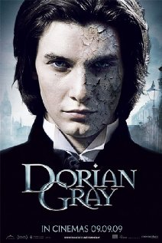
ZANIMIVOSTI
roman napisan po resničnem dogodku
Basil Hallward → Basil Ward
lord Henry Wotton → avtobiografski lik Wilda
film
gledališke uprizoritve

Slide 15
ODLOMEK
INTERPRETATIVNI ESEJ
V eseju skušaj:
v nekaj povedih povzeti vsebino romana in pojasni vlogo odlomka v dogajanju
Opredeliti dogajalni čas in prostor v odlomku ter zgodovinski čas in geografski prostor v celotnem romanu
Poimenuj glavno in stransko osebo v odlomku, jih označi iz njihovega damskega govora ter to ponazori s po enim navedkom
ugotoviti, zakaj si dvojica v odlomku nasprotuje

Slide 16
VIRI
WILDE, Oscar. Slika Doriana Graya.
http://www.toptenz.net/top-10-reasons-love-oscar-wilde.php
http://sl.wikipedia.org/wiki/Slika_Doriana_Graya
http://www.rtvslo.si/kultura/beremo/slika-doriana-graya/152798

